Slide 1


TRƯỜNG TIỂU HỌC BẾ VĂN ĐÀN
MÔN TIẾNG VIỆT- LỚP 4
Viết
Tìm hiểu cách viết đoạn văn nêu tình cảm, cảm xúc
Giáo viên: Đỗ Thị Sớm

Slide 2



Slide 3



Chạm vào yêu thương

Slide 4




Slide 5


Slide 6



1. Đọc đoạn văn dưới đây và thực hiện yêu cầu.
(1) Nhỏ Thắm là cô bạn thân duy nhất của tôi. (2) Chúng tôi cùng lớn lên bên nhau, ngày ngày cùng đi chung một con đường đến lớp, cùng chia sẻ với nhau những vui buồn trong cuộc sống... (3) Tình cảm mà tôi cảm nhận được ở nhỏ Thắm là một tình bạn ấm áp và thân thiết. (4) Chúng tôi thân nhau đến mức đứa này đã quen với sự có mặt của đứa kia bên cạnh. (5) Trước đây, tôi chưa bao giờ nghĩ rằng sẽ có một ngày chúng tôi xa nhau. (6) Vì vậy, khi nhỏ Thằm đi xa, tôi nhận ra tôi nhớ nó biết chừng nào. (7) Và nó nữa, chắc nó cũng nhớ tôi lầm. (8) Nhưng tôi tin chắc rằng dù xa cách, tình bạn thân thiết giữa tôi và nhỏ Thắm sẽ mãi mãi không thay đổi.

Slide 7
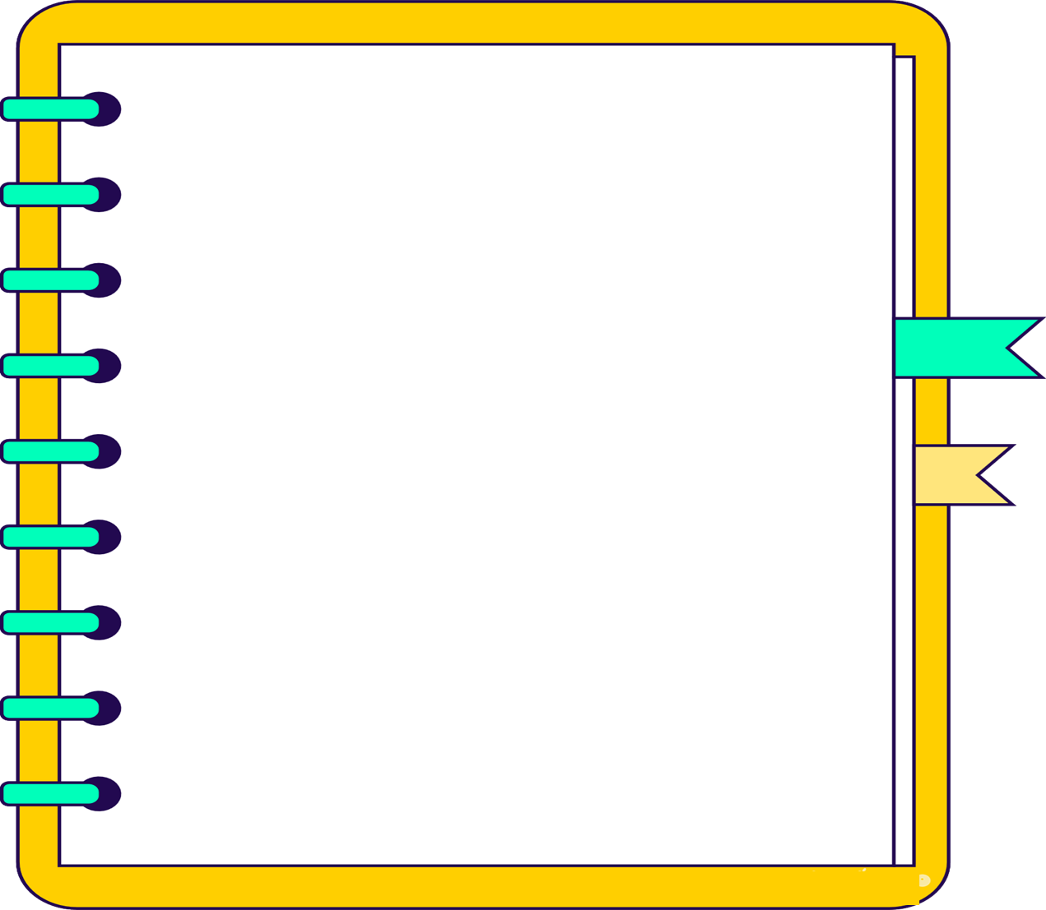


a. Tìm phần mở đầu, triển khai và kết thúc của đoạn văn trên.
(1) Nhỏ Thắm là cô bạn thân duy nhất của tôi. (2) Chúng tôi cùng lớn lên bên nhau, ngày ngày cùng đi chung một con đường đến lớp, cùng chia sẻ với nhau những vui buồn trong cuộc sống... (3) Tình cảm mà tôi cảm nhận được ở nhỏ Thắm là một tình bạn ấm áp và thân thiết. (4) Chúng tôi thân nhau đến mức đứa này đã quen với sự có mặt của đứa kia bên cạnh. (5) Trước đây, tôi chưa bao giờ nghĩ rằng sẽ có một ngày chúng tôi xa nhau. (6) Vì vậy, khi nhỏ Thắm đi xa, tôi nhận ra tôi nhớ nó biết chừng nào. (7) Và nó nữa, chắc nó cũng nhớ tôi lắm. (8) Nhưng tôi tin chắc rằng dù xa cách, tình bạn thân thiết giữa tôi và nhỏ Thắm sẽ mãi mãi không thay đổi.
(Theo Nguyễn Nhật Ánh)
Phần mở đầu:
Câu 1
Triển khai:
Câu 2;3;4;5;6; 7
Kết thúc:
Câu 8

Slide 8
b. Tìm nội dung tương ứng với từng phần của đoạn văn.
(1) Nhỏ Thắm là cô bạn thân duy nhất của tôi. (2) Chúng tôi cùng lớn lên bên nhau, ngày ngày cùng đi chung một con đường đến lớp, cùng chia sẻ với nhau những vui buồn trong cuộc sống... (3) Tình cảm mà tôi cảm nhận được ở nhỏ Thắm là một tình bạn ấm áp và thân thiết. (4) Chúng tôi thân nhau đến mức đứa này đã quen với sự có mặt của đứa kia bên cạnh. (5) Trước đây, tôi chưa bao giờ nghĩ rằng sẽ có một ngày chúng tôi xa nhau. (6) Vì vậy, khi nhỏ Thắm đi xa, tôi nhận ra tôi nhớ nó biết chừng nào. (7) Và nó nữa, chắc nó cũng nhớ tôi lắm. (8) Nhưng tôi tin chắc rằng dù xa cách, tình bạn thân thiết giữa tôi và nhỏ Thắm sẽ mãi mãi không thay đổi.
(Theo Nguyễn Nhật Ánh)
Phần của đoạn | Nội dung
Mở đầu
Triển khai
Kết thúc
Cho biết người bạn thân là ai.
Nêu kỉ niệm gắn bó, thân thiết với bạn và tình cảm dành cho bạn.
Khẳng định tình cảm bền chặt với người bạn thân.

Slide 9
THẢO LUẬN NHÓM
(1) Nhỏ Thắm là cô bạn thân duy nhất của tôi. (2) Chúng tôi cùng lớn lên bên nhau, ngày ngày cùng đi chung một con đường đến lớp, cùng chia sẻ với nhau những vui buồn trong cuộc sống... (3) Tình cảm mà tôi cảm nhận được ở nhỏ Thắm là một tình bạn ấm áp và thân thiết. (4) Chúng tôi thân nhau đến mức đứa này đã quen với sự có mặt của đứa kia bên cạnh. (5) Trước đây, tôi chưa bao giờ nghĩ rằng sẽ có một ngày chúng tôi xa nhau. (6) Vì vậy, khi nhỏ Thắm đi xa, tôi nhận ra tôi nhớ nó biết chừng nào. (7) Và nó nữa, chắc nó cũng nhớ tôi lắm. (8) Nhưng tôi tin chắc rằng dù xa cách, tình bạn thân thiết giữa tôi và nhỏ Thắm sẽ mãi mãi không thay đổi.
(Theo Nguyễn Nhật Ánh)
Phần Triển khai | Từ ngữ hoặc câu nêu việc làm, suy nghĩ thể hiện tình cảm.
Câu nêu kỉ niệm về người bạn.
Từ ngữ trực tiếp biểu đạt tình cảm, cảm xúc.
Suy nghĩ, việc làm thể hiện tình cảm, cảm xúc dành cho bạn.

Slide 10
(1) Nhỏ Thắm là cô bạn thân duy nhất của tôi. (2) Chúng tôi cùng lớn lên bên nhau, ngày ngày cùng đi chung một con đường đến lớp, cùng chia sẻ với nhau những vui buồn trong cuộc sống... (3) Tình cảm mà tôi cảm nhận được ở nhỏ Thắm là một tình bạn ấm áp và thân thiết. (4) Chúng tôi thân nhau đến mức đứa này đã quen với sự có mặt của đứa kia bên cạnh. (5) Trước đây, tôi chưa bao giờ nghĩ rằng sẽ có một ngày chúng tôi xa nhau. (6) Vì vậy, khi nhỏ Thắm đi xa, tôi nhận ra tôi nhớ nó biết chừng nào. (7) Và nó nữa, chắc nó cũng nhớ tôi lắm. (8) Nhưng tôi tin chắc rằng dù xa cách, tình bạn thân thiết giữa tôi và nhỏ Thắm sẽ mãi mãi không thay đổi.
(Theo Nguyễn Nhật Ánh)

Slide 11
2. Trao đổi về những điểm cần lưu ý khi viết đoạn văn nêu tình cảm, cảm xúc.
Gợi ý:
Đoạn văn nêu tình cảm, cảm xúc thường có mấy phần? Đó là những phần nào?
Nội dung chính của mỗi phần là gì?
Người viết có thể biểu lộ tình cảm, cảm xúc bằng những cách nào?

Slide 12


Viết đoạn văn nêu tình cảm, cảm xúc cần nêu được tình cảm, cảm xúc đó là gì và được biểu lộ như thế nào. Đoạn văn thường có 3 phần: mở đầu, triển khai, kết thúc.

Slide 13
Đoạn văn nêu tình cảm, cảm xúc
Mở đầu
Triển khai
Kết thúc
Cho biết đối tượng mà người viết muốn bày tỏ tình cảm, cảm xúc là ai.
Nêu những điều ở đối tượng đó làm người viết xúc động và cách người viết biểu lộ cảm xúc,tình cảm của mình.
Khẳng định tình cảm, cảm xúc của người viết với đối tượng.

Slide 14


Slide 15
Nói về tình cảm, cảm xúc của em đối với một người bạn mà em yêu quý.
Mở đầu:Em muốn nói về tình cảm, cảm xúc của em đối với bạn nào?
Tình cảm, cảm xúc của em đối với một người bạn.
Triển khai:Bạn đó có điểm gì khiến em yêu quý?
Kỉ niệm sâu sắc của em và bạn để lại cho em nhiều ấn tượng là gì?
Kết thúc: Em có tình cảm, cảm xúc như thế nào
đối với bạn đó?

Slide 16

Thảo luận
nhóm 4

Slide 17

TIÊU CHÍ ĐÁNH GIÁ
1
Bài có đủ 3 phần: mở đầu, triển khai, kết thúc.
2
Sử dụng nhiều các từ miêu tả cảm xúc như: yêu quý, thích, vui, ngưỡng mộ, tự hào.....Có kể về kỉ niệm giữa hai bạn.
3
Lời nói như lời tâm tình, chân thành, cởi mở.
4
Khi trình bày, em nên có thái độ vui vẻ, thân thiện.

Slide 18
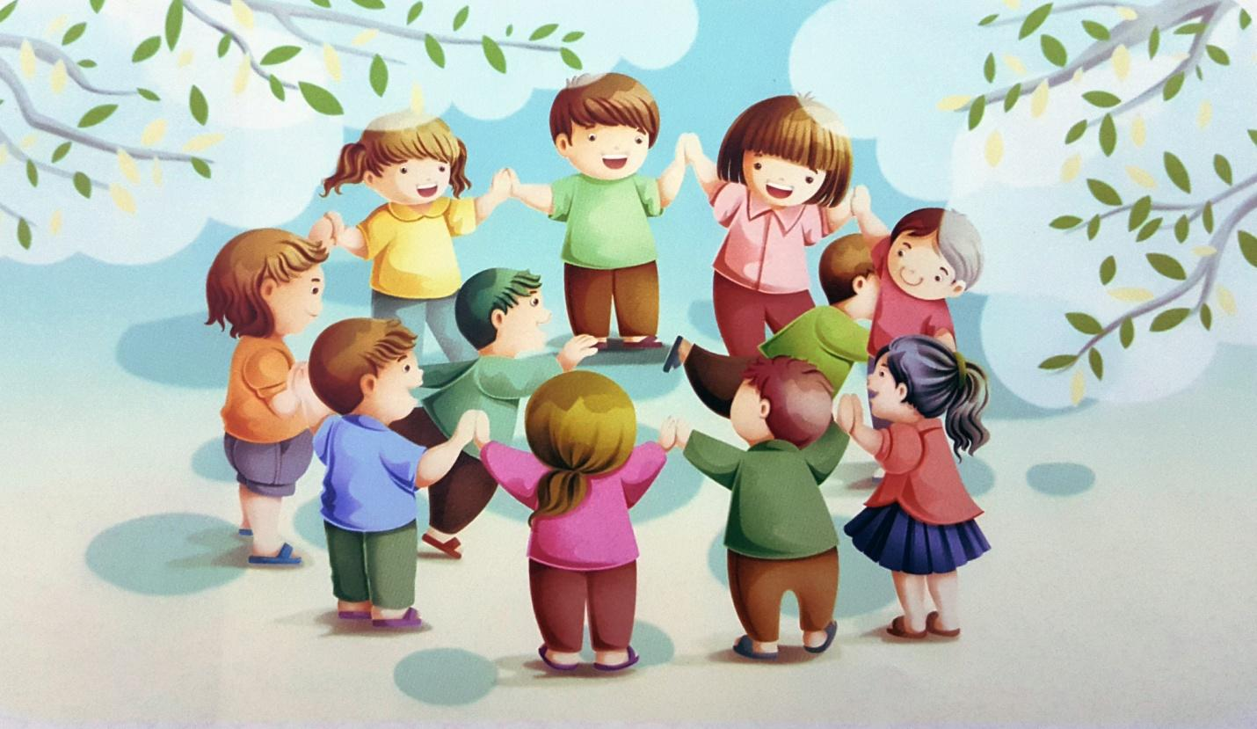

Slide 19



Về nhà: Viết 2 – 3 câu nêu tình cảm, cảm xúc của em về Hải Thượng Lãn Ông.

Slide 20

Ví dụ: Em vô cùng ấn tượng với nhân vật Hải Thượng Lãn Ông. Ông là một thầy thuốc giỏi, giàu kinh nghiệm và là một người giàu y đức, có tâm hồn và nhân cách cao đẹp - coi thường tiền bạc, vinh hoa, yêu thích cuộc sống tự do, thanh đạm. Vẻ đẹp tâm hồn và nhân cách cao đẹp của ông là tấm gương sáng cho lớp lớp thế hệ sau ngưỡng mộ và học tập, noi theo.

Slide 21
